Slide 1

猪瘟病毒研究
钟恒宇
主讲人：
时间：
2025.05月06日

Slide 2
目录
CONTENTS
01
02
03
病毒基本特征
染色特性
培养特性

Slide 3
01
病毒基本特征

Slide 4
形态结构
病毒粒子形状
猪瘟病毒粒子通常为球形，直径约40- 60nm，具有脂质包膜结构，表面有纤突蛋白。
这种形态结构有助于病毒在宿主细胞中的吸附和侵入，是病毒致病机制的重要组成部分。
基因组组成
猪瘟病毒的基因组为单股正链RNA，全长约12.3kb，编码一个多聚蛋白前体。
经加工后形成4种结构蛋白和8种非结构蛋白，这些蛋白在病毒的复制和致病过程中发挥关键作用。
结构蛋白功能
猪瘟病毒的结构蛋白包括囊膜蛋白、核衣壳蛋白等，囊膜蛋白负责病毒与宿主细胞的结合。
核衣壳蛋白则保护病毒的基因组，这些结构蛋白协同作用，确保病毒在宿主细胞内的有效复制和传播。

Slide 5
02
染色特性

Slide 6
常规染色方法
病毒包涵体经吉姆萨染色后呈紫红色，这种染色方法可用于病理组织切片中病毒定位观察。
吉姆萨染色法操作简单，染色结果清晰，是病理学研究中常用的染色技术之一。
采用特异性抗体标记，可在荧光显微镜下观察到病毒抗原的绿色荧光信号。
免疫荧光染色具有高灵敏度和特异性，可用于病毒的快速检测和定位，是病毒学研究的重要工具。
通过电子显微镜可以观察到猪瘟病毒的超微结构，包括病毒粒子的形态、大小和表面特征。
电子显微镜技术为研究病毒的形态学提供了高分辨率的图像，有助于深入了解病毒的结构与功能。
吉姆萨染色法
免疫荧光染色
电子显微镜观察

Slide 7
03
培养特性
Powerpoint design

Slide 8
细胞培养
PK-15细胞系培养
病毒滴度测定
猪肾传代细胞系PK- 15是最常用的培养宿主，病毒增殖后可引起细胞圆缩、脱落等病变。
PK- 15细胞对猪瘟病毒高度敏感，是病毒培养和研究的理想细胞系，广泛应用于病毒学研究。
采用TCID50方法测定，通常在感染后48- 72小时出现明显细胞病变效应。
病毒滴度测定是评估病毒毒力和传染性的重要指标，对于疫苗研发和病毒学研究具有重要意义。
培养条件优化
为了提高病毒培养的效率和稳定性，需要优化培养条件，如细胞密度、培养基成分、温度等。
通过优化培养条件，可以增加病毒的产量，为疫苗生产和其他研究提供更好的基础。

Slide 9
04
抵抗力

Slide 10
猪瘟病毒在不同环境中的抵抗力有所不同，以下是其主要特点：
1.温度抵抗力：
• 高温：猪瘟病毒对高温的抵抗力较弱。在5 6 ^{\circ} C下仅需70分钟或在（6 0 ^{\circ} C下仅需20分钟，病毒即可被快速灭活1 [2] 书籍 。
·低温：猪瘟病毒在低温环境下具有很强的抵抗力，能够在血液中长期存活，甚至在冷冻的猪肉中可存活数年。这意味着病毒可以通过冷冻猪肉制品进行长期传播。
2.酸碱抵抗力：猪瘟病毒对酸碱有很强的耐受性，能在pH值为4-10的广泛范围内保持稳定，这使得病毒在多种环境条件下都能存活并保持感染性。
3.化学消毒剂抵抗力：猪瘟病毒对某些化学消毒剂较为敏感。以下是一些有效的消毒剂及其作用条件：
• 次氯酸盐：2.3%的次氯酸盐溶液处理30分钟可有效灭活病毒。
• 氢氧化钠：8‰的氢氧化钠溶液处理30分钟也能达到灭活效果。
• 福尔马林：3%的福尔马林溶液处理30分钟同样有效。

Slide 11
05
致病性

Slide 12
1. 宿主范围
2. 致病性强弱
3. 致病机制
毒株差异：ASFV不同毒株的致病性差异显著：高致病性毒株：致死率可达90%~100%（如目前流行的基因Ⅱ型毒株）。中等或低致病性毒株：可能引起慢性感染或轻微症状。
临床表现：急性型：高热（40~42℃）、出血（皮肤、内脏）、呕吐、腹泻、流产，3~10天内死亡。慢性型：消瘦、关节炎、呼吸道症状，可能存活数月但成为带毒者。
易感动物：仅感染猪科动物（家猪、野猪等），其他动物（包括人类）不感染。
传播途径：直接接触病猪或污染物（如粪便、血液、饲料）。通过蜱虫（软蜱属）等媒介生物传播。
食用污染的猪肉制品或泔水。
免疫系统破坏：病毒靶向巨噬细胞和树突状细胞，抑制宿主免疫应答。
细胞因子风暴：过度炎症反应导致血管损伤和多器官衰竭。
出血性病变：病毒引起血管内皮细胞损伤，导致广泛出血。

Slide 13
06
所致疾病

Slide 14
猪瘟
猪瘟（Infection with classical swine fever virus，简称CSF）是由猪瘟病毒（CSFV）引起的、发生在猪上的一种高度急性、热性、接触性传染病。该病有最急性型、急性型、亚急性型、慢性型、温和型之分。该病以发病急、发生高热稽留和细小血管壁变性、全身泛发性小点出血、脾梗死为特征。
猪瘟流行广泛，发病率、死亡率高；主要传播途径为消化道和呼吸道；母猪感染后，经胎盘垂直感染胎儿。该病一年四季流行，可对养猪业造成毁灭性的打击，是危害养猪业最严重的传染病之一。
猪瘟列入2020年7月3日发布的《中华人民共和国进境动物检疫疫病名录》，为一类传染病；世界动物卫生组织（OIE）将该病列为A类动物疫病；列入《一二三类动物疫病病种名录》，为二类动物疫病。

Slide 15
06
微生物诊断

Slide 16
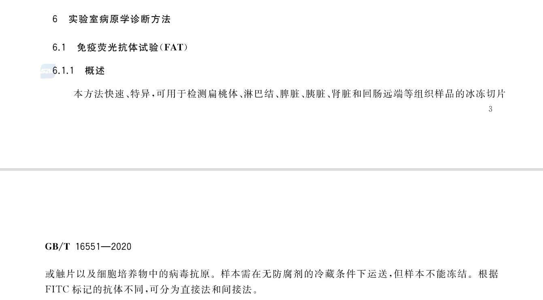
1、荧光抗体试验（FAT）
原理：将荧光色素标记在抗体上，与相应的抗原特异性结合后，用荧光显微镜观察所标记的荧光，以分析示踪抗原的方法
直接法采用FITC 的抗 CSFV的単克隆或多克隆抗体
接法采用抗CSFV的 克隆或多克隆抗体及相成的F·ITC 二抗
国家标准《猪瘟诊断技术》（GB/T 16551-2020）

Slide 17
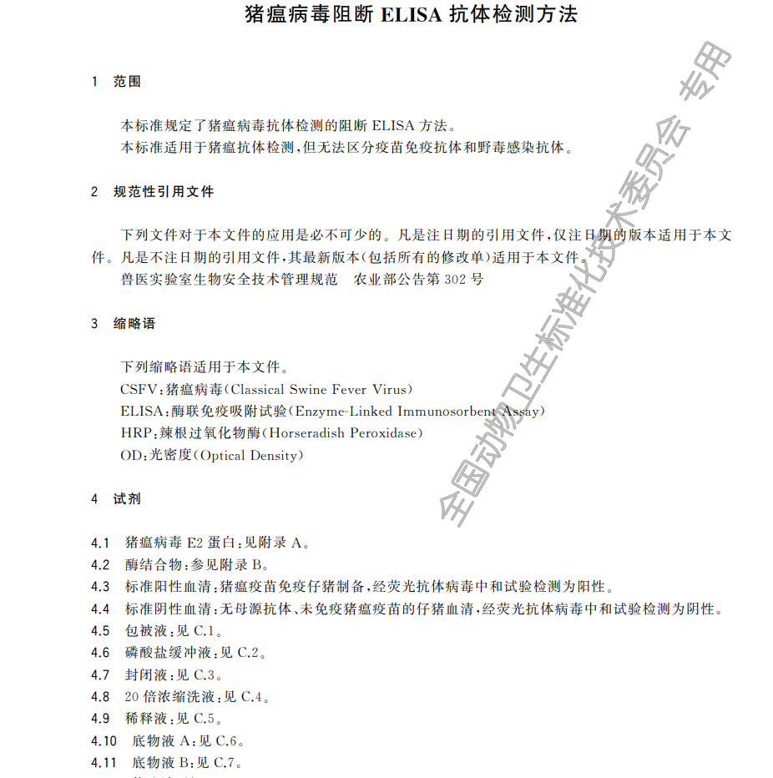
2、ELISA法
检查组织中的病毒抗原
3、用细胞培养分离病毒
（猪瘟病毒阻断ELISA抗体检测方法按照GB/T34729-2017执行。）

